Slide 1
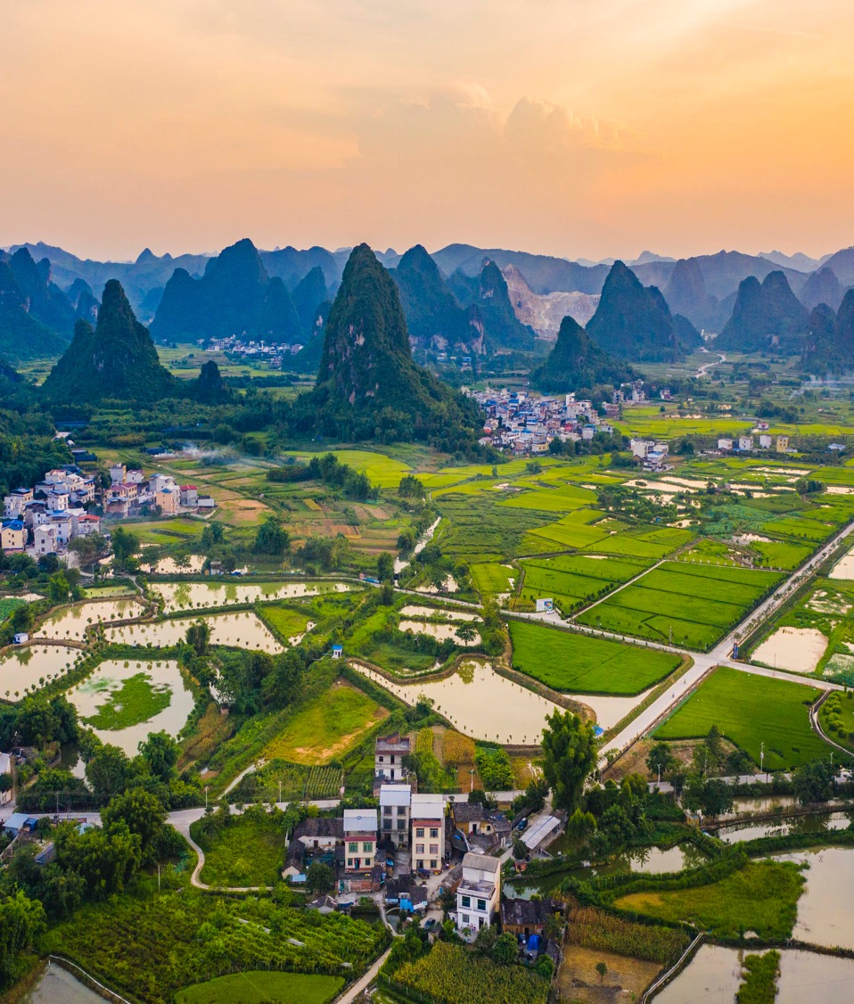

深入学习贯彻
习近平生态文明思想
促进可持续发展

